Slide 1

Компетенция Архитектор интеллектуальных систем управления
Трунова Алина

Slide 2
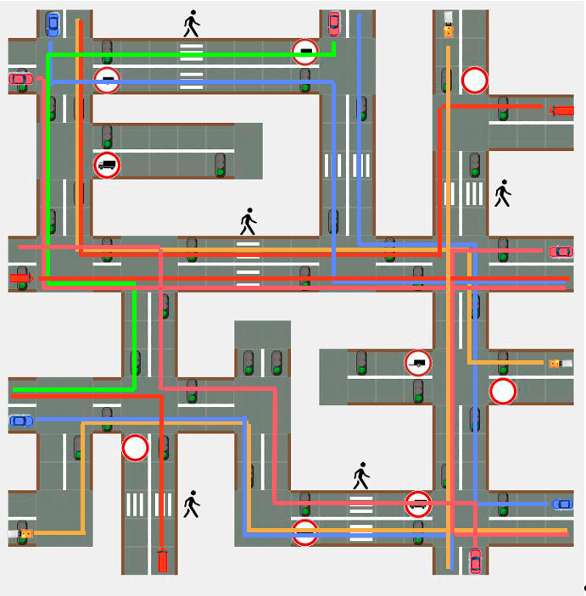
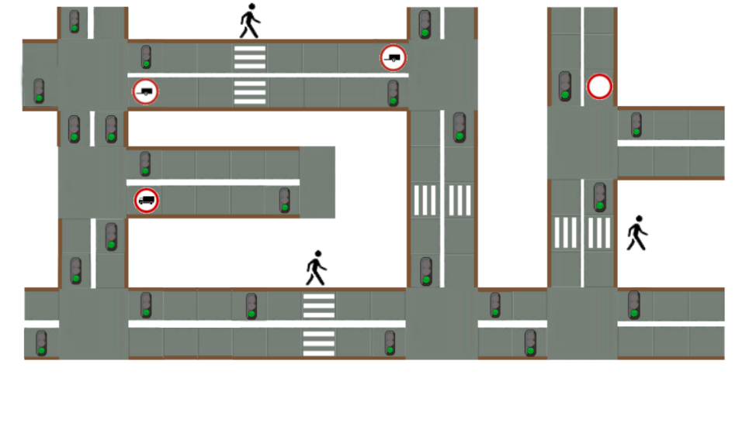
На данном этапе создана схема дорог города, присвоено название программе и установлена иконка.
Рисунок 2 – Созданная мной схема дорог города
Рисунок 1 – Шаблон схемы дорог города
Рисунок 3 – Название и иконка программы

Slide 3
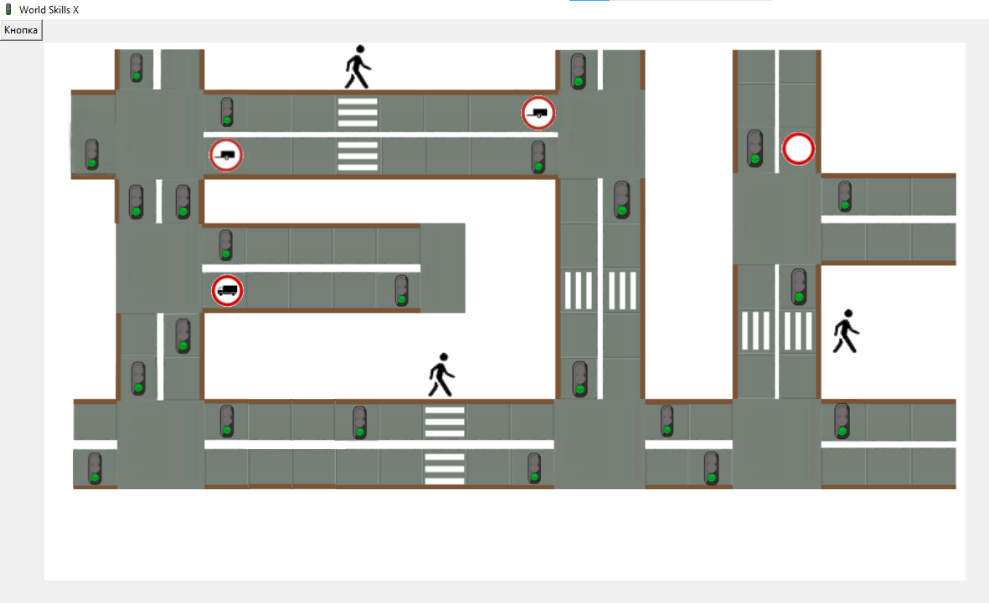
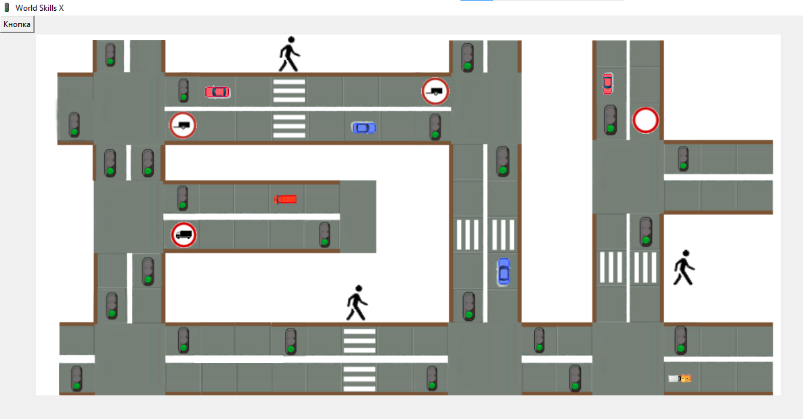
На данном этапе создан пользовательский интерфейс.
Рисунок 4 – Начальный пользовательский интерфейс
Рисунок 5 – Интерфейс после работы с кнопкой

Slide 4
Спасибо за внимание!

